Slide 1
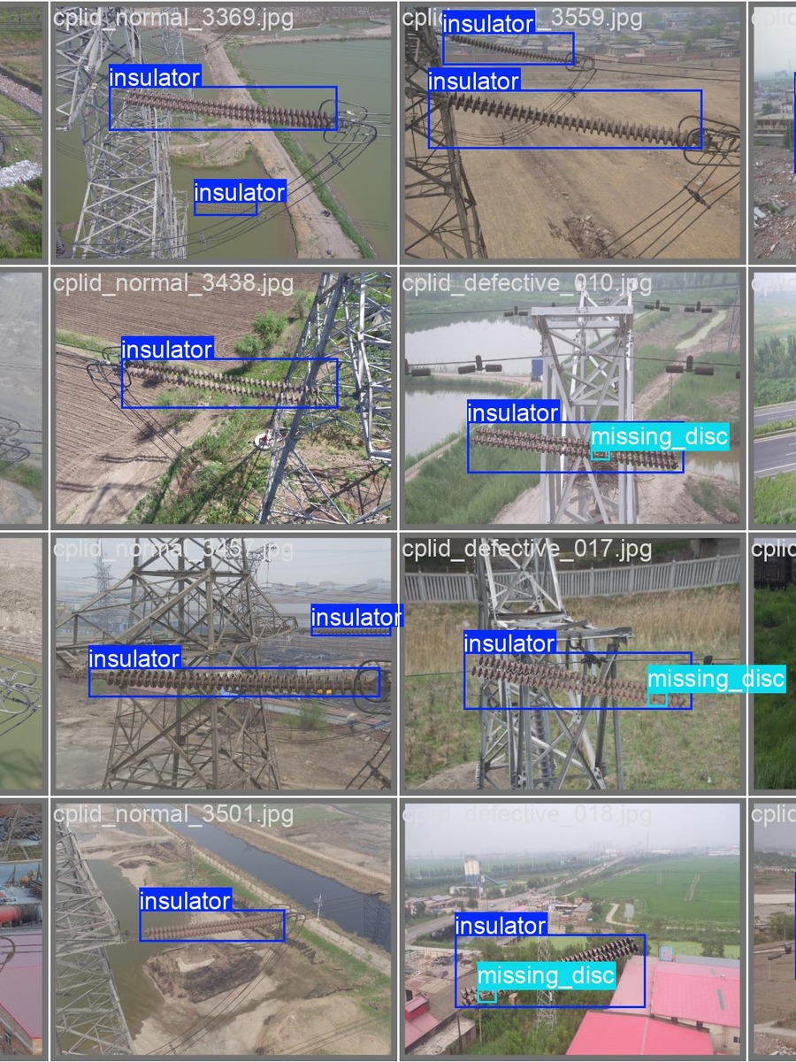
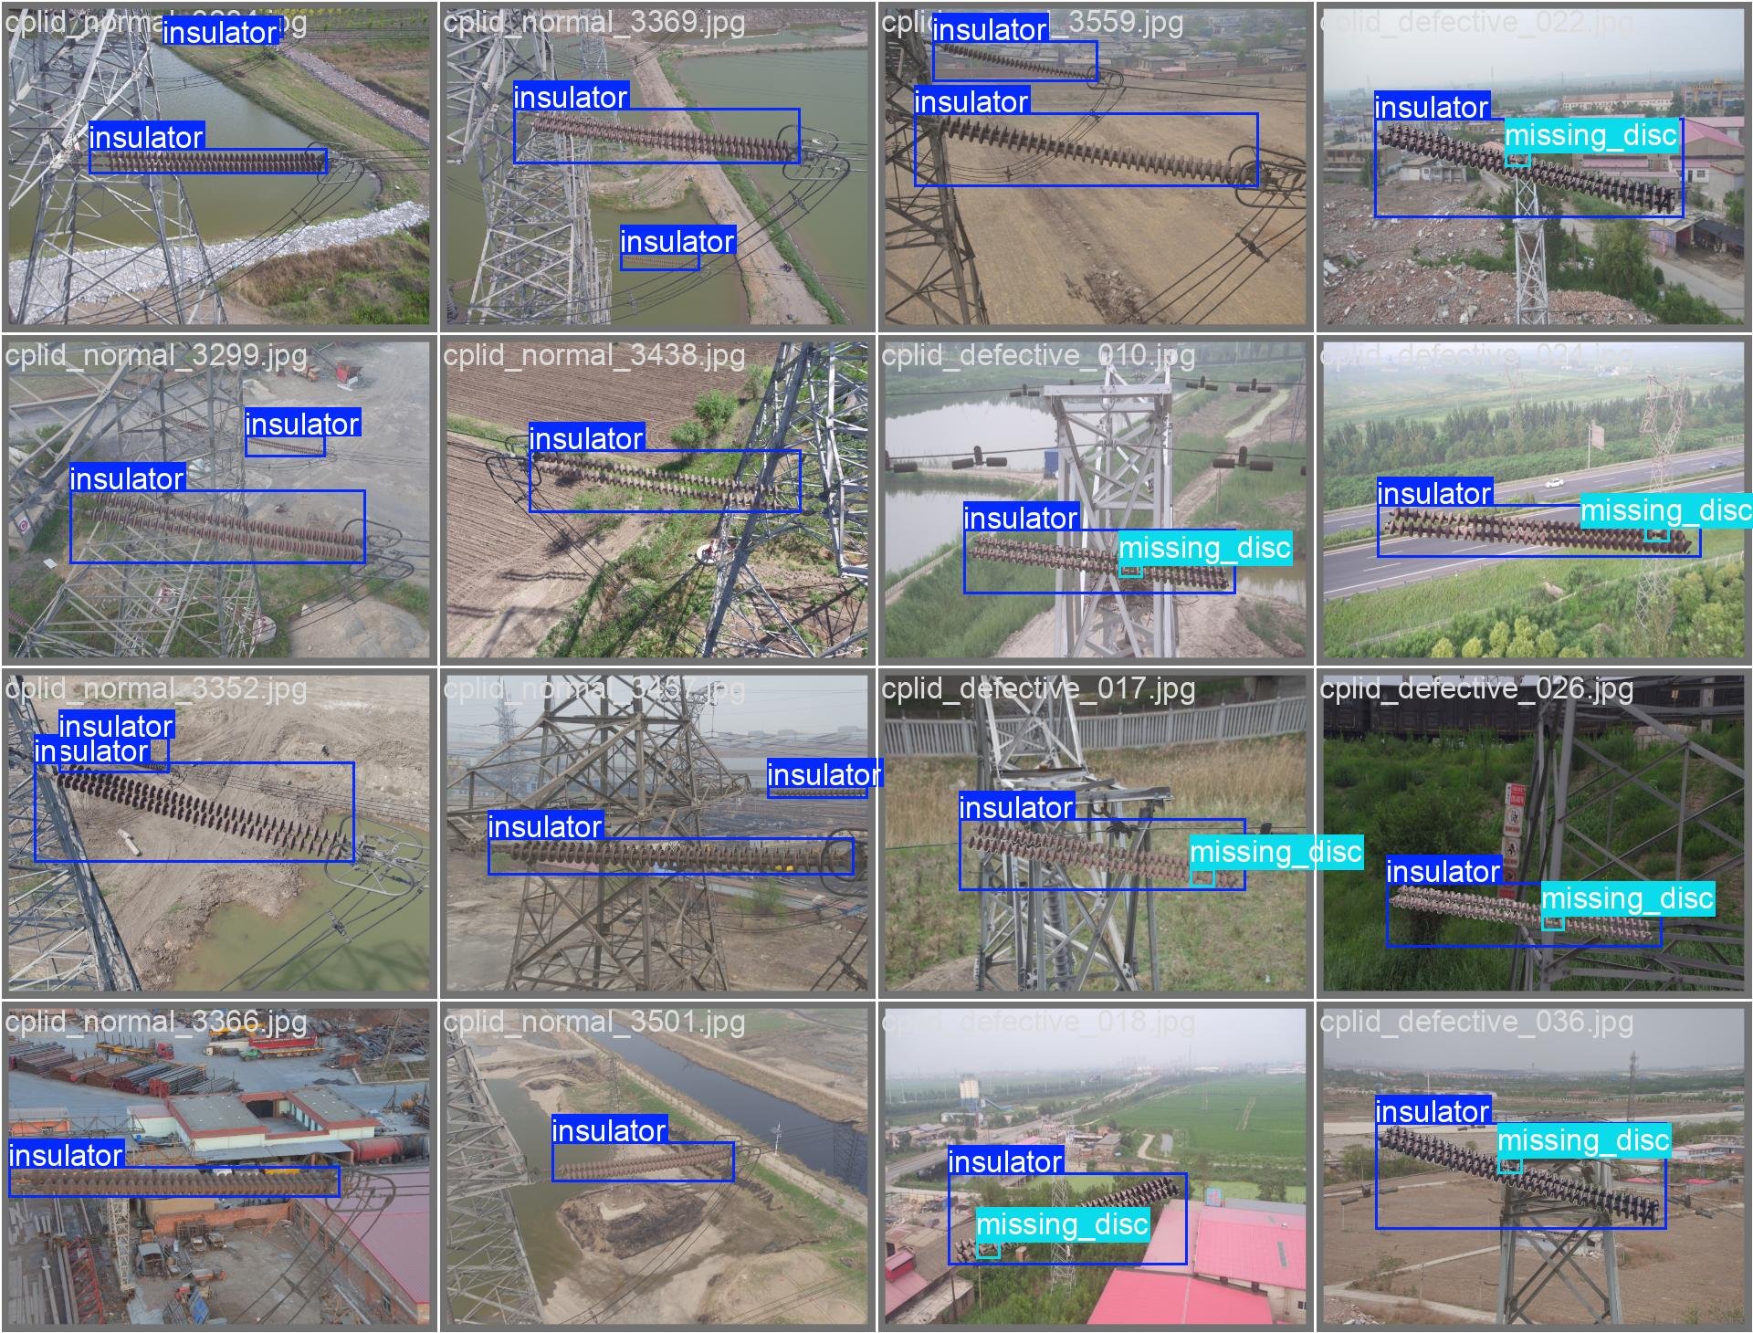
POWER · AI · WEB INSPECTION
面向新型电力系统的
绝缘子智能巡检 与报告系统
FastAPI Web + ROS 2 + YOLOv10
五类模型
六类报告
图片 / 视频
可追溯交付
小目标增强
轨迹去重
2026 · Doggo Project
现有真实域推理证据｜缺片检测基线

Slide 2
PAIN POINTS & DELIVERY
02
从现场巡检痛点到工程交付
新增 Web 入口，让模型能力能够直接形成图片、视频与报告交付。
01
小目标、强背景
远距离航拍下绝缘子占比小，杆塔、导线、天空与遮挡容易形成干扰。
工程交付目标
1
浏览器直接上传图片或视频，无需 ROS 环境
02
缺陷少、数据贵
多类真实故障样本稀缺，来源、许可、标注与划分都必须可追溯。
2
实时展示总数、六类统计、FPS 与平均置信度
03
视频重复计数
3
视频以类别一致的 Track ID 去重计数
同一目标跨帧反复出现，若按检测框累计会高估巡检数量与故障事件。
4
输出标注媒体，并导出 JSON / CSV 报告
项目定位
独立 Web 巡检交付与既有 ROS 2 工程链路并行，面向课程实践、算法原型与现场数据预筛。
上传即巡检
轨迹级统计
报告可审计
边界：不能替代电力安全专业复核或现场作业决策
Doggo · InsuLens Web + ROS 2 绝缘子巡检
2 / 12

Slide 3

SYSTEM ARCHITECTURE
03
两条运行链路，一个检测内核
Web 模式独立于 ROS；两条链路共享模型、类别规则与可追溯产物。
WEB 交付链路
浏览器上传
FastAPI 任务
检测内核
视频跟踪
结果交付
图片 / 视频
job_id + 健康检查
全图 + 切片
IoU + Track ID
媒体 + JSON / CSV
ROS 2 工程链路
Gazebo / 相机
Image 话题
检测节点
事件证据
监视与看板
图片、目录或视频
/InsuLens/*/image_raw
框、类别、置信度
告警 + JPG / JSON
终端 / rosbridge
SMALL OBJECT
VIDEO TRACE
MLOPS TRACE
DEPLOYMENT
P2 + Coordinate Attention 重叠切片与类别感知融合
类别一致 Track ID 按唯一轨迹统计目标
权重、类别映射、指标 校验值与报告绑定版本
结构化剪枝 → ONNX TensorRT / OpenVINO / INT8
Doggo · InsuLens Web + ROS 2 绝缘子巡检
3 / 12

Slide 4
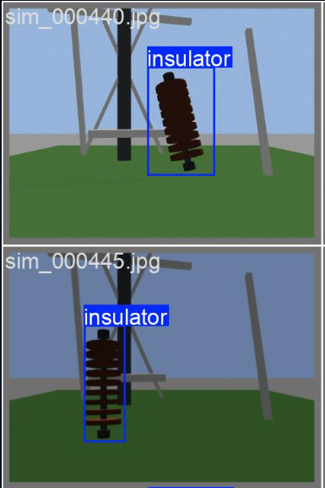
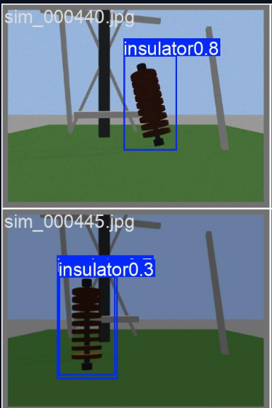
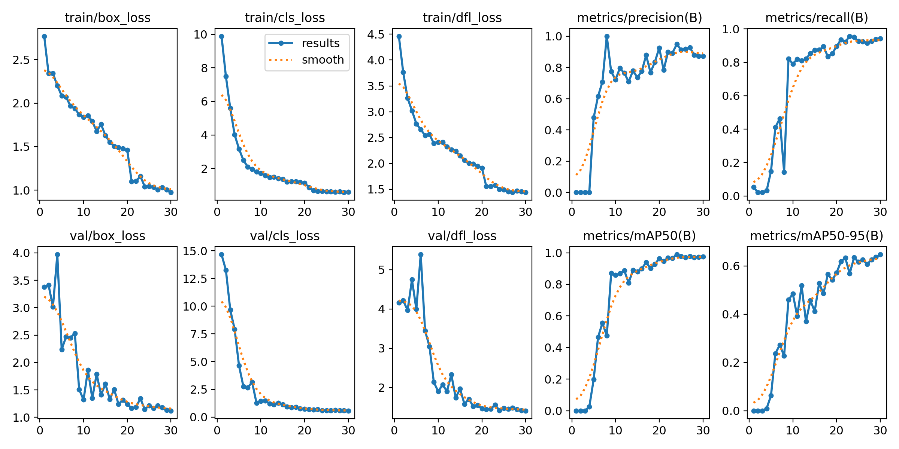
CLASSIFICATION LOGIC
04
五类模型输出，六类业务报告
严格区分“模型训练类别”和“业务报告类别”，避免把推断逻辑误写成训练能力。
训练模型｜严格 5 类
类别顺序不可变
业务报告｜6 类
normal
正常
normal 正常
broken 破损
crack 裂纹
pollution 污秽
missing 缺失
flashover 闪络
broken
破损
5
crack
裂纹
flashover 不进入训练集
→
当候选目标对五类的最高置信度低于 flashover_inference_threshold 时，业务层将其作为排除式闪络报告。
pollution
污秽
6
missing
缺失
保留低置信度与 flashover-inferred 来源标记，便于审计与复核。
高分辨率画面
全图 + 重叠切片
坐标恢复
类别感知 NMS
六类结果
权重类别不匹配会被标记为未就绪；上传巡检返回 503。
Doggo · InsuLens Web + ROS 2 绝缘子巡检
4 / 12

Slide 5
WEB INSPECTION WORKFLOW
05
图片与视频的端到端巡检闭环
从素材上传到报告下载，视频统计以唯一轨迹为单位，避免逐帧重复累计。
任务处理流程
实时统计
01
上传媒体
02
多尺度推理
03
检测融合
处理 FPS
检测总数 / 六类数量
jpg / png / bmp mp4 / avi / mov / mkv
全图检测 + 重叠切片 强化远距离小目标
切片框恢复到原图 类别感知 NMS
平均置信度
每帧检测与 Track ID
04
视频跟踪
05
轨迹计数
06
结果交付
审计与下载
类别一致 IoU 关联 维护 Track ID
任务期间唯一轨迹 同一目标只计一次
标注媒体 + 统计 JSON / CSV 报告
JSON：后端类型、帧数、耗时、逐帧 bbox / class / confidence / track_id
CSV：检测数量、六类统计、平均置信度与 FPS
inspection_results/web/inspection_<UTC时间>_<随机ID>/ · /api/jobs/{job_id}/{artifact}
Doggo · InsuLens Web + ROS 2 绝缘子巡检
5 / 12

Slide 6
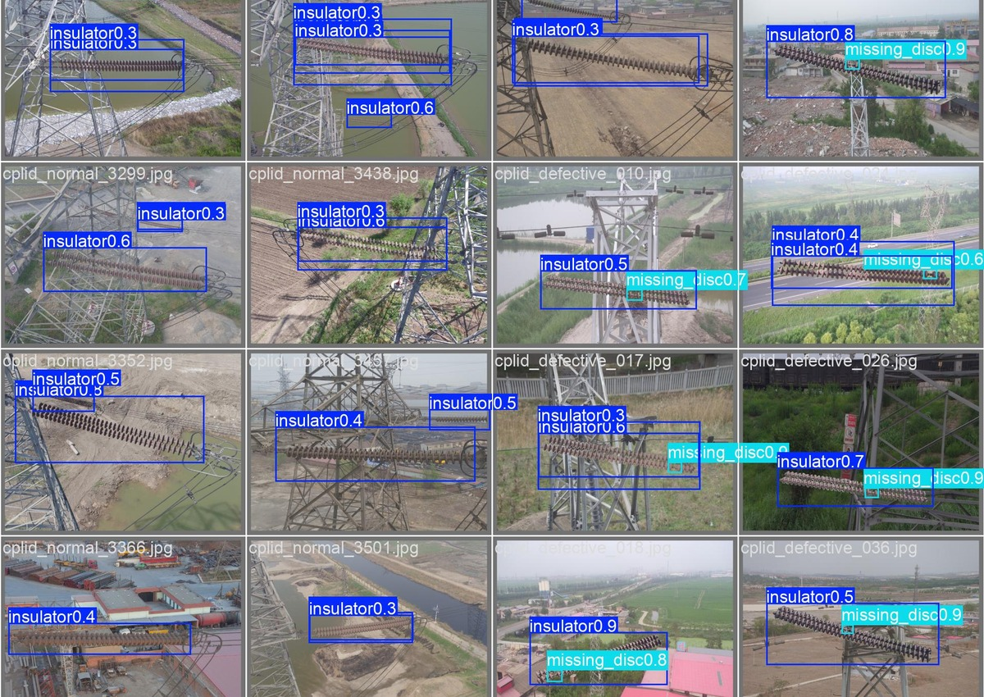
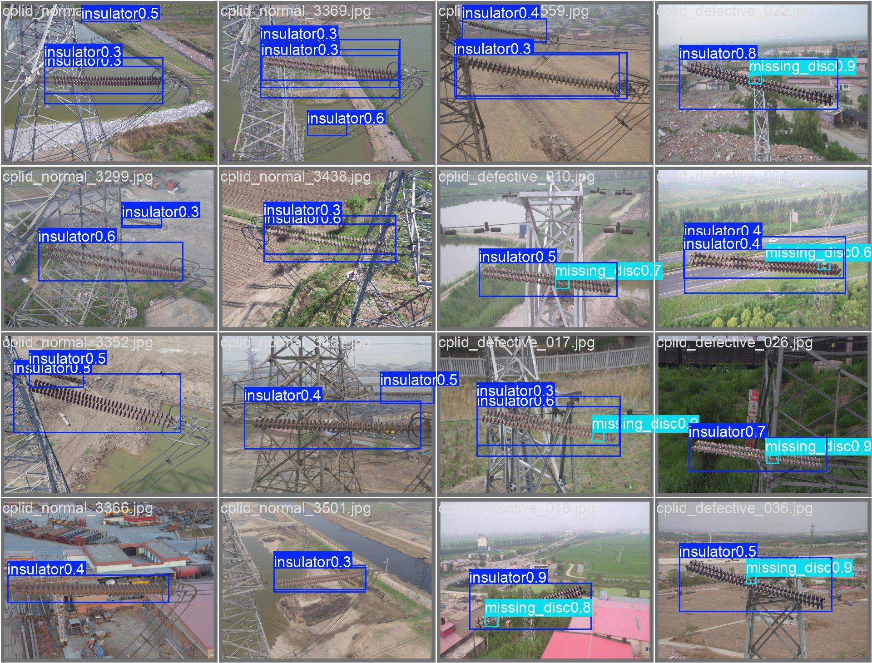
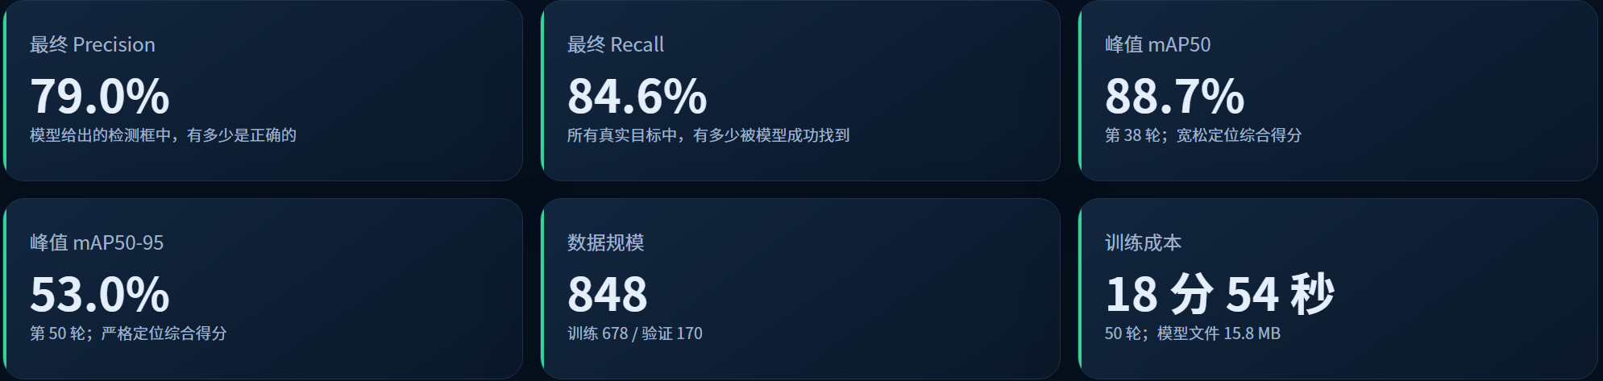
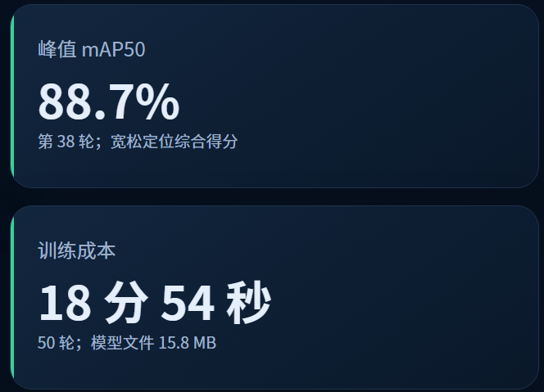
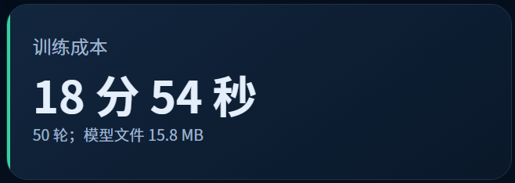
MODEL ARTIFACTS & RELEASE GATE
06
已有基线结果与新版本上线门槛
以下指标来自 CPLID 同源固定划分的双类别缺片基线，不等同于五类 Web 权重的现场验收。
0.980
0.914
missing_disc mAP50
missing_disc Precision
0.960
0.530
missing_disc Recall
两类平均 mAP50-95
五类 Web 权重上线门槛
✓
names 顺序严格为 normal / broken / crack / pollution / missing
✓
独立真实测试集逐类 AP、Recall、mAP50-95 与混淆矩阵
现有真实域缺片检测基线｜CPLID 固定划分
✓
独立闪络案例验证排除式阈值的误报率与漏报率
✓
每个剪枝比例重验精度、大小、延迟与吞吐后再发布
上线标准：召回与 AP + 模型大小 + 单帧延迟 + 吞吐；不以单一体积或同源指标做结论。
Doggo · InsuLens Web + ROS 2 绝缘子巡检
6 / 12

Slide 7
YOLO FINE-TUNING LOOP
07
从基线到发布：YOLO 微调优化闭环
固定数据划分与评估口径，逐项验证数据、结构与推理优化，确保收益可复现、可归因。
单变量推进｜5 个关口
01
数据审计
02
基线复现
03
单项改动
04
消融验证
05
发布门槛
类别 / 框尺度 重复与划分泄漏
预训练权重 固定 split / seed
分辨率 → P2 → CA → 切片
AP_small / Recall FP / latency
精度 + 速度 体积 + 可追溯
三段式训练节奏
必须固化的实验指纹
WARM-UP
MAIN
CALIBRATE
数据
data.yaml、划分清单与数据哈希
0–3 epoch
主体训练
最后 10 epoch
模型
初始 .pt / 模型 YAML / 类别顺序
稳定学习率与梯度 小数据可选冻结骨干
全网络 + cos_lr patience=15 早停
close_mosaic=10 收敛到真实图像分布
参数
args.yaml、随机种子、运行环境
证据
逐类指标、曲线、混淆矩阵与权重
决策顺序：先复现 baseline，再一次只改一个变量；验证集用于选择，独立测试集只用于最终报告。
Doggo · InsuLens Web + ROS 2 绝缘子巡检
7 / 12

Slide 8
SMALL-OBJECT DATA PIPELINE
08
小目标优化（一）：尺度分析与重叠切片
先用标注尺度决定是否引入高分辨率分支，再用切片放大小目标；恢复原图坐标后消除重叠检测。
01｜先判断“是否真小”
02｜重叠切片如何落地
analyse_yolo_dataset 扫描标注框，输出尺度分布与结构建议。
1
2
3
4
判定阈值
input_size / 64
tiny
生成窗口
局部推理
坐标恢复
同类融合
640 输入 → 10 px
tile 1024 overlap 20%
目标像素 占比提高
bbox + (x, y) 偏移
IoU 0.55 置信度加权
核心统计
短边中位数
高分辨率原图｜边界目标被相邻切片共同观察
阈值以下的占比
形状聚类
IoU K-means
6 组宽高原型
WEB：全图 + 切片
ROS：按需启用切片
P2 建议：短边中位数 < 阈值 或阈值以下占比 ≥ 20%
高分辨率图像先全图检测，再叠加裁剪结果
detector.yaml 默认关闭，远距场景再开启
类别感知 NMS 合并，避免跨类别误抑制
同类 WBF：加权坐标，保留组内最高置信度
尺度需按实际 letterbox / 推理分辨率复核。
收益来自“增加目标有效像素”；代价是切片数带来的延迟，因此要同时记录召回提升、FP / 图与 p95 延迟。
Doggo · InsuLens Web + ROS 2 绝缘子巡检
8 / 12

Slide 9
SMALL-OBJECT MODEL DESIGN
09
小目标优化（二）：P2 + Coordinate Attention
将 stride=4 的浅层高分辨率特征送入检测头，并用方向敏感注意力增强细长目标与缺片位置响应。
P2：保留更细的空间网格
Coordinate Attention：保留方向坐标
代码落点与验证方式
640 输入下，P2 特征图为 160×160；比 P3 多 4 倍网格位置。
对 H、W 两个方向分别池化，生成位置敏感的通道权重。
P2 / 4
160 × 160
v10 Detect 4-scale
MODEL YAML
X C×H×W
沿 W 平均池化 → H
P2 / P3 后插入 CoordAtt 检测头输出 [P2…P5]
沿 H 平均池化 → W
P3 / 8
80 × 80
PYTORCH
Concat → 1×1 Conv BN + HSwish
hidden=max(8, C/32) 惰性构建，保持张量形状
P4 / 16
40 × 40
ABLATION
sigmoid aₕ
sigmoid aᵥ
B0 baseline → B1 P2 → B2 P2+CA
P5 / 32
20 × 20
COST
Y = X × aₕ × aᵥ
同时记录 VRAM、FLOPs 吞吐与 p95 延迟
检测头由 P3/P4/P5 扩为 P2/P3/P4/P5
输出形状不变，可插入现有 YAML 解析链路
YOLOv10 仍为 anchor-free：IoU 宽高聚类只用于选择 P2 / TAL / 增广方案，不会生成 anchors。
Doggo · InsuLens Web + ROS 2 绝缘子巡检
9 / 12

Slide 10
TRAINING RECIPE & ABLATION
10
微调配方、消融实验与上线判据
训练参数先作为可复现起点；最终方案由固定划分的精度证据和同硬件性能预算共同决定。
当前可复现训练入口
最小消融矩阵｜每组固定 split / seed
python -m insulens_perception.train --small-object-model --epochs 60 --imgsz 640 --batch 16 --tal-topk 10 --patience 15
组
只改变什么
必须比较
B0
YOLOv10s @ 640
基线：逐类 AP / Recall / FP
B1
提高 imgsz 或切片
像素收益 vs p95 latency
B2
+ P2 检测分支
AP_small vs VRAM / FLOPs
训练脚本中的固定起点
B3
+ Coordinate Attention
定位收益 vs 吞吐
优化
optimizer=auto · cos_lr=True
B4
P2 + CA + 切片
组合收益、误报与稳定性
稳定
patience=15 · AMP=False
几何
degrees=12 · translate=.15 · scale=.45
资源允许时重复 ≥3 次，报告均值与波动；不要只展示最好的一次。
混合
fliplr=.5 · mixup=.05
上线判据｜同时满足
收尾
close_mosaic=10
AP_small
逐类 Recall
FP / 图
p95 延迟
VRAM / 体积
预训练权重仅在 --model 指向 .pt 时启用
优先保证缺陷召回；精度收益必须落在部署时延与显存预算内。
实现边界：--tal-topk 当前仅写入 small_object_experiment.json；分配器仍由已安装的 Ultralytics 版本管理。
Doggo · InsuLens Web + ROS 2 绝缘子巡检
10 / 12

Slide 11
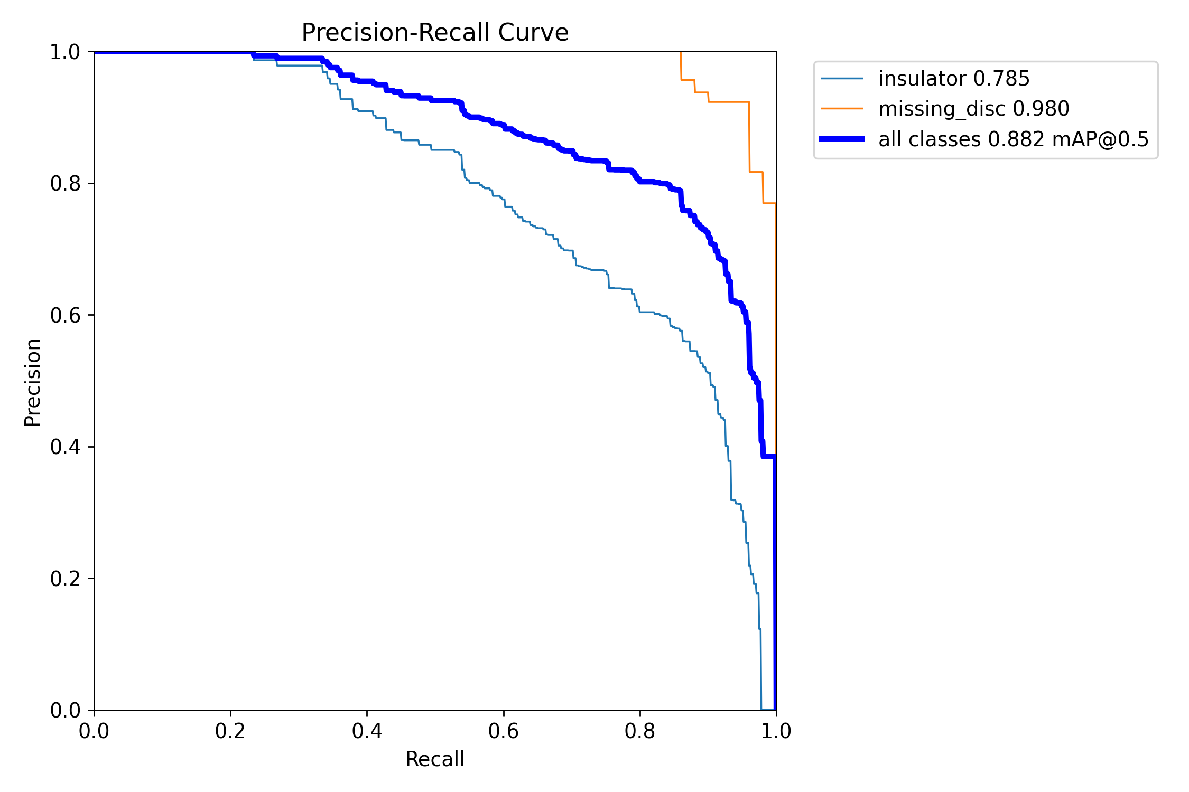
WEB UI & REPORT DELIVERY
11
Web 巡检界面与报告交付
前端实图后续补入；当前已按最终版式预留主界面、跟踪结果与报告截图位置。
待替换：检测 / 跟踪截图
边界框 · 类别 · 置信度 · Track ID
待替换：前端主界面截图
上传区域 · 实时统计 · 标注媒体 · 六类数量
JSON
CSV
待替换：JSON / CSV 报告
任务信息 · 类别统计 · 逐帧审计
收到前端图片后仅替换占位图，不改变本页结构与全篇风格。
Doggo · InsuLens Web + ROS 2 绝缘子巡检
11 / 12

Slide 12
LIMITATIONS & ROADMAP
12
当前边界与下一阶段路线图
工程严谨性不仅是给出能力，更要说明能力如何得到验证、在什么条件下成立。
当前边界
可能影响
下一阶段改进
真实多类数据尚未齐备
broken / crack / pollution 的真实训练覆盖不足
引入授权、可追溯且已标注的数据；按线路、批次或视频片段划分
flashover 为排除式报告
并非模型训练类，阈值可能带来误报与漏报
以独立闪络案例验证阈值；保留低置信度与来源标记
五类权重需要严格验收
类别顺序不符返回 503；现场效果尚未证明
逐类 AP / Recall / 混淆矩阵，并开展外部现场验证
已有指标来自同源固定划分
可能高估跨地区、相机、天气和线路泛化
跨线路、跨设备、跨天气测试与现场飞行验收
端侧部署尚未验证
功耗、稳定性、延迟与实际吞吐仍未知
结构化剪枝 + ONNX / TensorRT / OpenVINO / INT8 压测
当前定位
Web 与 ROS 链路、报告和追溯机制可运行；业务上线仍依赖五类真实数据、独立验收集与现场专业复核。
补齐真实多类数据
验证闪络阈值
完成外部测试
端侧优化与压测
替换前端实图
Doggo · InsuLens Web + ROS 2 绝缘子巡检
12 / 12

